Slide 1
מהי פיזיקה?
גדלים פיזקליים, מושגים בסיסיים
חן דויטש

Slide 2
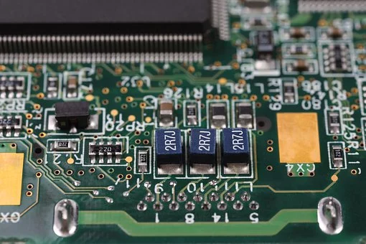
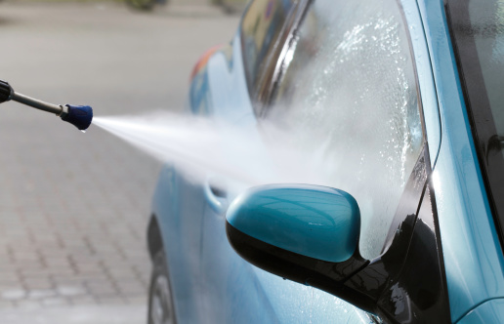
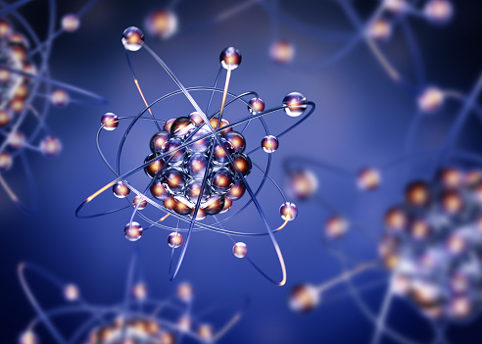

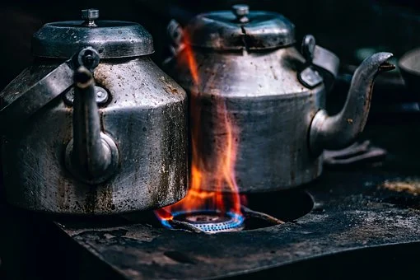

מהי פיזיקה?
מדע מדוייק העוסק בתופעות טבע.
פיזיס= טבע
תחומי הפיזיקה
הידרוסטטיקה
פיזיקה גרעינית
חשמל
מכניקה
תרמודינמיקה
אופטיקה

Slide 3
גוף פיזיקלי
גודל פיזיקלי
תופעה פיזיקלית
מדידה
יחידת מידה
מכשיר מדידה
תיאוריה
גרף
נוסחא
מושגים פיזיקליים בסיסיים

Slide 4


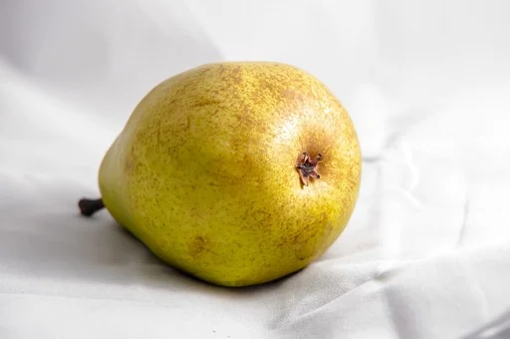
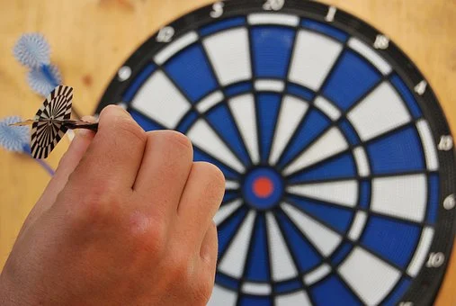
גוף פיזיקלי
כל חפץ או עצם העשוי מחומר ויש לו צורה, מסה ונפח
באלו גופים פיזיקליים הבחנתם?

Slide 5



גודל פיזיקלי
תכונה של גוף פיזיקלי שניתנת למדידה
אלו גדלים פיזיקליים נמדדים בתמונות הבאות?

Slide 6

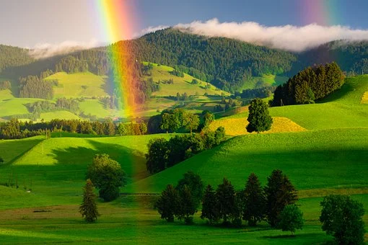
תופעה פיזיקלית
התרחשות בטבע שניתן להסביר אותה תוך שימוש בחוקי הפיזיקה
אלו חוקים מסבירים את תופעות הטבע הבאות?
https://media.istockphoto.com/videos/sunlit-treetops-and-falling-autumn-leaves-video-id1134903871?b=1&k=6&m=1134903871&h=DACY1YmBl4qss_YLydWlPiQwsQaxVU-eVTLCPPwnAZE=

Slide 7
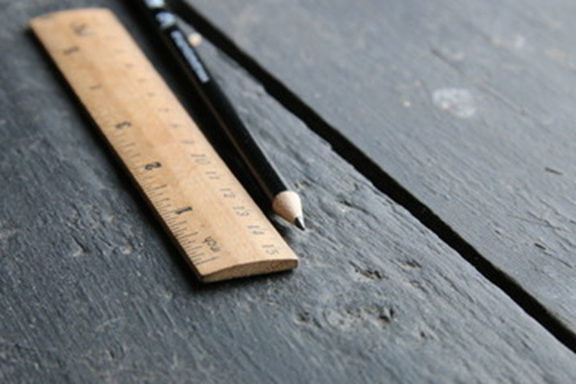
מדידה
השוואה של גודל פיזיקלי שמעניין אותנו לגודל פיזקלי האחר הידוע ומשמש כקנה מידה.
תוצאת המדידה נרשמת כמספר ולידו יחידת מידה.
אין משמעות פיזיקלית ללא ציון יחידת מידה.
מהו הגודל הפיזיקלי שמעניין אותנו בתמונה ומהו הגודל הפיזיקלי הידוע המשמש למדידה?

Slide 8
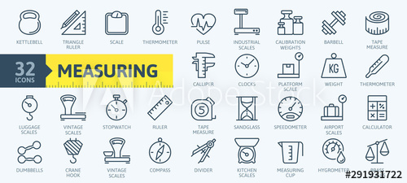

Slide 9
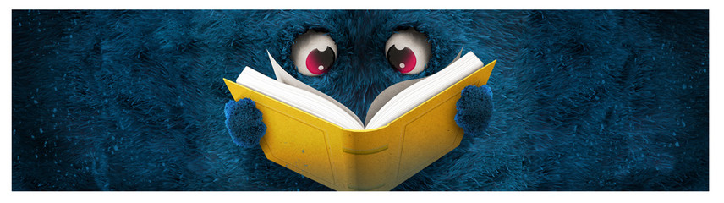
קראו עמ ' 20- 21 בנושא מדידה

Slide 10
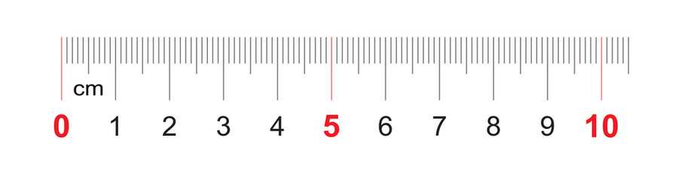
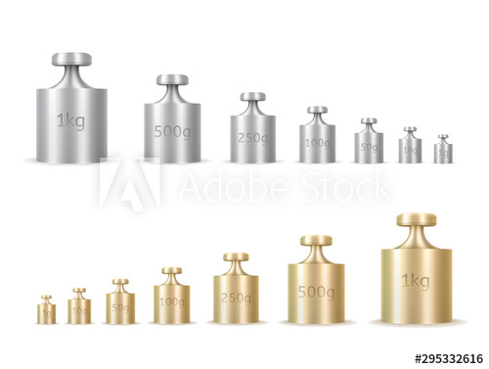
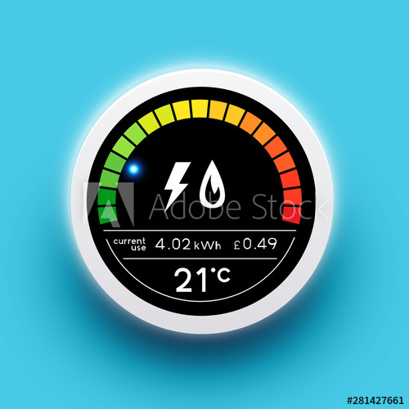
יחידת מידה
גודל פיזיקלי ידוע המשמש קנה מידה למדידת גדלים פיזיקליים אחרים מאותו הסוג.
באלו יחידות מידה אתם מבחינים בתמונות?

Slide 11

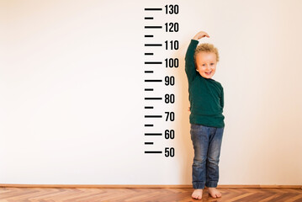
גובה האדם וגם מטר הן יחידות מידה לגודל פיזיקלי גובה. מדוע פחות כדאי להשתמש בגובה האדם כיחידת מידה?
גובה האדם עשוי להשתנות מאדם לאדם , אינו גודל קבוע. המטר יחידה קבועה.

Slide 12
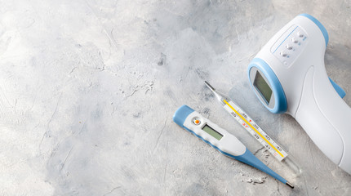
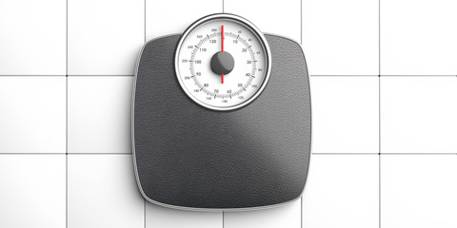
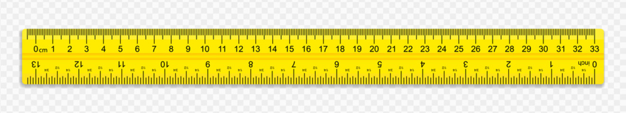
מכשיר מדידה
מכשיר שפותח למדוד גודל פיזיקלי מסויים.
מהם מכשירי המדידה ומהם הגדלים הפיזיקליים שהם מודדים?

Slide 13
גדלים פיזיקליים, מכשירי מדידה ויחידות מידה
השלימו!
טמפרטורה | מסה | אורך | גדלים פיזיקליים
 |  |  | מכשיר המדידה
 |  |  | יחידות המידה

Slide 14
גדלים פיזיקליים, מכשירי מדידה ויחידות מידה
טמפרטורה | מסה | אורך | גדלים פיזיקליים
מד טמפרטורה | מאזניים | סרגל | מכשיר המדידה
מעלת צלזיוס | גרם | מטר | יחידות המידה

Slide 15
קראו עמ' 21 - 22 בנושא יחידת מידה ומכשירי מדידה

Slide 16
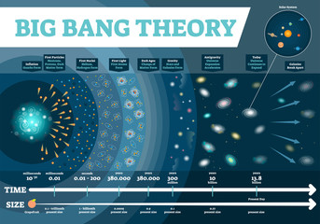
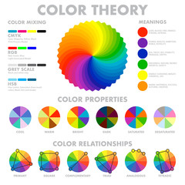

תיאוריה
מערך שיטתי של כמה רעיונות ומודלים הקושרים קשר בין כמה גדלים פיזיקליים.
תיאוריית המפץ הגדול
תיאוריית הצבעים
תיאוריית מבנה האטום

Slide 17

גרף
שיטה חזותית לתיאור קשרים בין גדלים פיזיקליים שעשויה לכלול מידע רב ומרוכז.

Slide 18


גרף
מושגים חשובים הקשורים בגרף
X ציר ה-
Y ציר ה-
כותרת הגרף

Slide 19
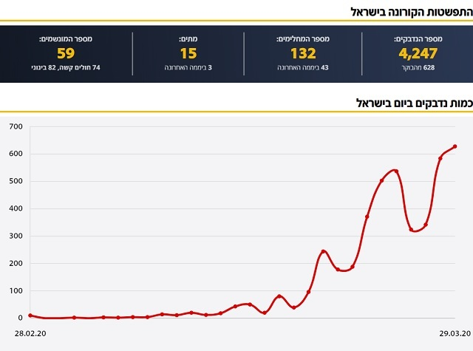
התבוננו בגרף שלפניכם וענו:
X א. מה מציין ציר ה-
Y ב. מה מציין ציר ה-
ג. מה הכותרת של הגרף?
ד.איזו מסקנה ניתן להגיע מגרף זה?

Slide 20
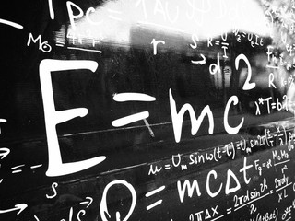
נוסחא
קשר מתמטי בין גדלים פיזקליים

Slide 21
קראו עמ ' 23 בנושא תיאוריה, גרף, נוסחא

Slide 22
מטלות מתוך ספר הלימוד
שאלות | עמ' בספר | הנושא
1,2 | 13 | תחומי המדע
3 | 14 | תחומי הפיזיקה
1-10 | 26-29 | מושגי בסיס בפיזיקה

